Slide 1
Commotion Cérébrale
Sensibilisation coachs, arbitres, kinés, …

Slide 2
DEFINITION

Slide 3
La Commotion Cérébrale (CC)
C'est un choc transmis au cerveau suite à un traumatisme de la tête, du cou ou du thorax, qui entraine un dysfonctionnement cérébral transitoire, lors d'un coup ou d'une projection.
La commotion survient de façon immédiate ou différée de quelques heures.
Dans neuf cas sur dix, le sportif ne présente pas de perte de connaissance.
C’est un Traumatisme Cranien léger, Glasgow >12

Slide 4
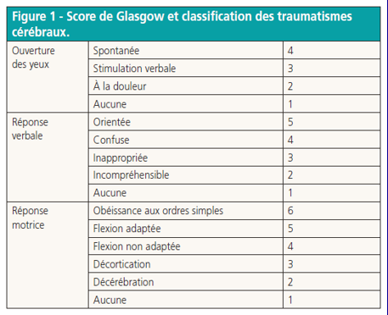
Score de Glascow et
Classification des traumatismes cérébraux
Catégorie | Score de Glascow
Traumatisme cérébral léger | 13 - 15
Traumatisme cérébral modéré | 9 – 12
Traumatisme cérébral grave | 3 - 8

Slide 5
Autres spécificités
Les pertes de connaissances sur étranglement (Shime Waza).
Une étude des Drs Radafy, Vesselle, Frey, Sene, Quiniou et Chermann en 2016 avait mis en évidence que, dans la majorité des cas, la perte de connaissance était d'origine vaso vagale(1).
Néanmoins, dans le cadre de la sécurisation des pratiquants de Judo Jujitsu, pour toute perte de connaissance suivant un étranglement, un arrêt de la compétition sera prononcé (au même titre que les pertes de connaissance liées à un traumatisme), quel que soit l’âge du pratiquant.
Dans ce contexte, une évaluation systématique devra être effectuée à 48H par un médecin spécialisé en CC.
En l’absence de symptômes, le licencié pourra reprendre la pratique sportive.
En cas de signe de CC, le licencié bénéficiera d’un protocole de suivi CC

Slide 6
De nombreuses études ont identifié des facteurs de risque
Plus fréquent chez les femmes
Sujet caucasien
Sujet jeune
Si déjà eu une commotion dans l’année
TDHA et troubles de l’apprentissage
Pb psychiatrique
Guskiewicz Am J Sports Med 2000, Brett Arch Clin Neuropsychol 2018, Vedung J Med Sci Sports 2020)Marar Am J Sports Med 2012, Lin PM&R 2018;Dompier JAMA Pediatr 2015, Schmidt Pediatr Neurol 2018 ;Nelson Clin J Sports Med 2016

Slide 7
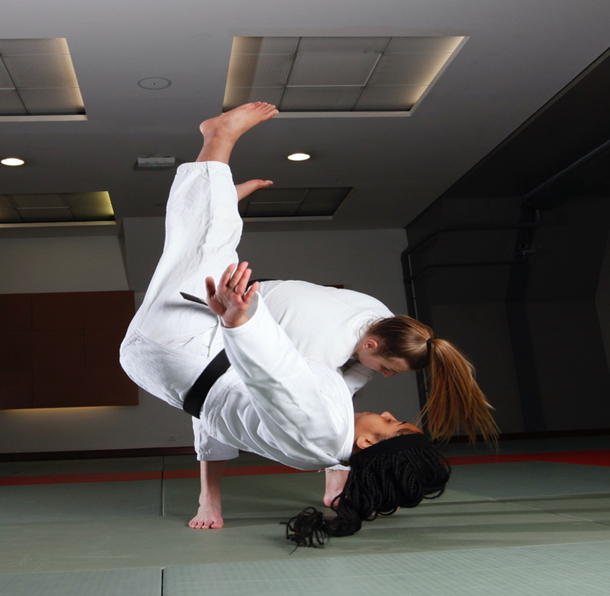
Biomécanique : suite
Ce traumatisme engendre une période de vulnérabilité, durant laquelle toute nouvelle CC entrainera une augmentation de la durée de récupération, l’effet est cumulatif et multiplicatif (non additionnel)
La période de récupération cérébrale est supérieure à la période de disparition des symptômes.

Slide 8
SYMPTOMES

Slide 9
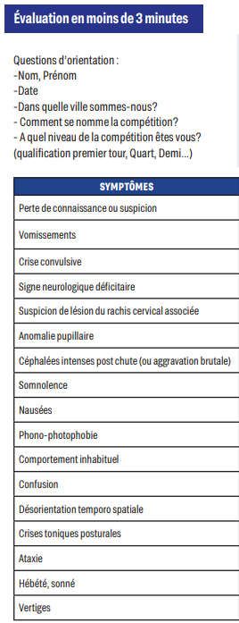
Cliniquement
Il faut rapidement reconnaitre une CC pour éviter les complications à court et à long terme.
Initialement, sur le tatami le judoka peut avoir :
des difficultés à se relever
se tenir la tête
des difficultés à retrouver son point de combat
confusion
vomissement
amnésie des faits
ne combat plus comme d’habitude
comportement anormal, inhabituel
troubles de l’équilibre
…

Slide 10
Si suspicion avérée de CC - suite
2. Bilan médical (présenter la fiche de terrain)
Suspicion levée
Reprise
Repos en fonction de l’âge
+
Protocole de reprise en fonction de l’avis médical
Suspicion confirmée

Slide 11
ANNEXES

Slide 12
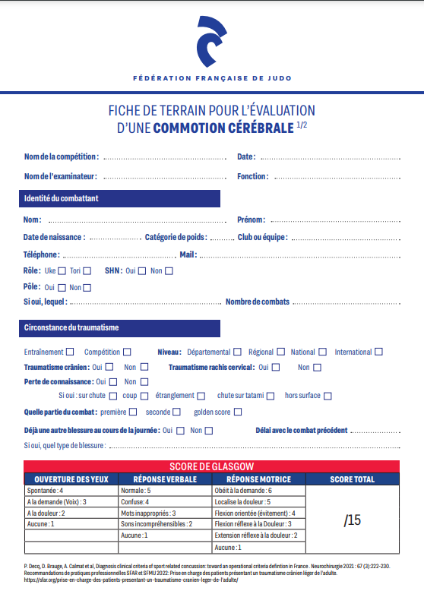
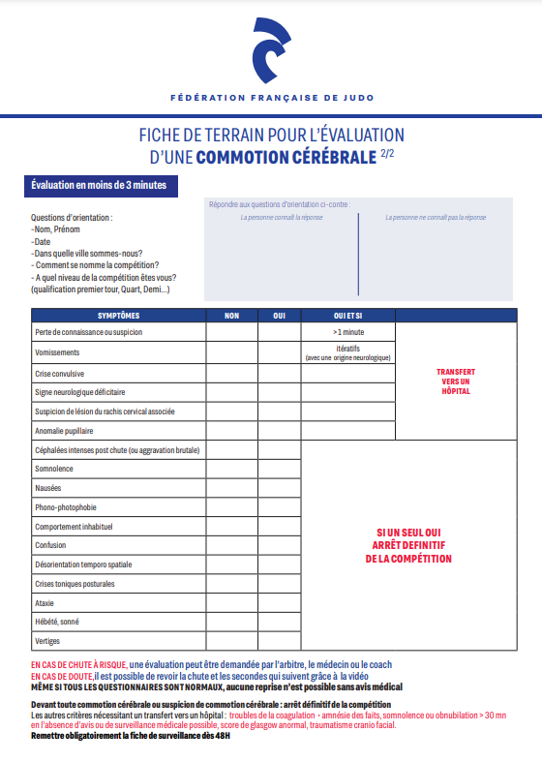
Fiche de terrain pour l’évaluation d’une CC
CLIQUEZ

Slide 13
CONTACT
Prénom Nom
mail@mail.com
01 00 00 00 00

